Slide 1

SISTEMA DE CONVERSIÓN DE UNIDADES
WEB SERVICE RESTFUL EN JAVA / JAKARTA EE — SIN BASE DE DATOS
INTEGRANTES — GRUPO 02
TUTOR / FECHA
German Caceres · David Cepeda · Jhordy Marcillo
Tutor: Ing. Eduardo M. Campaña O.
Fecha: 28 / 10 / 2026

Slide 2
ÍNDICE GENERAL
CONTENIDO DE LA PRESENTACIÓN
01
Introducción
Qué vamos a cubrir
02
Objetivos
03
Marco Teórico
Un servicio RESTful en Java (Jakarta EE 10 / JAX-RS) desplegado en Payara expone operaciones de conversión de unidades de temperatura, longitud y peso sin necesidad de base de datos. Cuatro clientes en plataformas distintas consumen la misma API JSON sobre HTTP.
04
Desarrollo del Aplicativo
— Servidor RESTful (JAX-RS)
— Cliente Consola Java
— Cliente Escritorio Swing
JAX-RS · EE 10
JSON / HTTP
WAR
4 clientes
Sin BDD
— Cliente Web JSP + Servlets
— Cliente Móvil Android / Kotlin
05
Conclusiones
06
Recomendaciones
07
Referencias Bibliográficas
GR02 · 2026
02
WS_CONUNI_RESTFUL_JAVA_GR02 · ÍNDICE

Slide 3
CONTENIDO
01 · INTRODUCCIÓN
01
Introducción
Un servicio RESTful en memoria
02
Objetivos
03
Marco Teórico
El presente trabajo describe el diseño e implementación de un Web Service RESTful en Java que expone operaciones de conversión de unidades físicas: temperatura, longitud y peso/masa. El servicio se desarrolló con JAX-RS (Jersey) sobre Jakarta EE 10, se empaqueta como WAR con Maven y se despliega en Payara Server.
04
Desarrollo
05
Conclusiones
06
Recomendaciones
07
Una característica central del proyecto es que opera completamente en memoria, sin requerir ningún motor de base de datos; toda la lógica reside en clases Java dentro del servidor. Los recursos se publican bajo /api e intercambian JSON mediante los verbos HTTP GET y POST.
Bibliografía
Los cuatro clientes implementados (consola Java, escritorio Swing, web JSP/Servlets y móvil Android/Kotlin) consumen la API mediante Jersey Client, HttpURLConnection o Retrofit2, y leen la URL del servidor desde una única variable de configuración.
GR02 · 2026
04
WS_CONUNI_RESTFUL_JAVA_GR02 · 01 INTRODUCCIÓN

Slide 4
CONTENIDO
02 · OBJETIVOS — 2.1 GENERAL
01
Objetivo General
Introducción
02
Objetivos
— Objetivo General
— Objetivos Específicos
Implementar un Web Service RESTful en Java (JAX-RS) desplegado en Payara que provea operaciones de conversión de unidades físicas a múltiples tipos de clientes, sin necesidad de persistencia en base de datos.
03
Marco Teórico
04
Desarrollo
05
Conclusiones
06
Recomendaciones
07
Bibliografía
REST
WAR
JSON / HTTP
Interoperabilidad
In-memory
GR02 · 2026
05
WS_CONUNI_RESTFUL_JAVA_GR02 · 02 OBJETIVOS

Slide 5
CONTENIDO
02 · OBJETIVOS — 2.2 ESPECÍFICOS
01
Objetivos Específicos
Introducción
02
Objetivos
— Objetivo General
— Objetivos Específicos
2.2.1
2.2.2
03
Marco Teórico
Recursos REST
Lógica sin BDD
04
Desarrollo
Diseñar los recursos /auth y /conversion con las anotaciones @Path, @GET, @POST, @Produces y @Consumes.
Desarrollar la conversión y la autenticación en clases Java (ConversionService, AuthController) sin acceso a base de datos.
05
Conclusiones
06
Recomendaciones
2.2.3
2.2.4
07
Bibliografía
Despliegue en Payara
Cliente Consola Java
Empaquetar el servicio como WAR con Maven y desplegarlo en Payara bajo /CONUNI_RESTFUL_JAVA_GR02/api.
Consumir la API REST con Jersey Client y una URL base configurable en config.properties.
2.2.5
2.2.6
Cliente Swing
Web + Móvil
Implementar el cliente de escritorio con VentanaLogin, VentanaPrincipal y paneles de conversión en Java Swing.
Construir el cliente web con Servlets + JSP y el cliente Android/Kotlin con Retrofit2.
GR02 · 2026
06
WS_CONUNI_RESTFUL_JAVA_GR02 · 02 OBJETIVOS

Slide 6
MARCO TEÓRICO
03 · MARCO TEÓRICO
3.1
REST
REST, JAX-RS y Payara
3.2
Payara Server
3.3
Jersey Client
3.4
Servlets + JSP
3.1
3.2
REST y JAX-RS
Payara y Jakarta EE
3.5
Retrofit / Android
Estilo arquitectónico basado en recursos identificados por URI y manipulados con verbos HTTP. JAX-RS (Jakarta RESTful Web Services) define el contrato con anotaciones: @Path, @GET, @POST, @Produces y @Consumes; Jersey es su implementación de referencia.
Payara Server es un servidor de aplicaciones Jakarta EE. La clase ApplicationConfig, anotada con @ApplicationPath("/api"), activa JAX-RS y el WAR se publica bajo su propio context root.
3.6
Patrón MVC
La API publicada en http://host:8080/CONUNI_RESTFUL_JAVA_GR02/api intercambia JSON, de modo que cualquier cliente con HTTP — independientemente de la plataforma — puede consumirla sin generar proxies.
GR02 · 2026
08
WS_CONUNI_RESTFUL_JAVA_GR02 · 03 MARCO TEÓRICO

Slide 7
MARCO TEÓRICO
03 · MARCO TEÓRICO
3.1
Cliente HTTP — sin proxy generado
REST
3.2
Payara Server
3.3
Jersey Client
3.4
Servlets + JSP
3.5
Retrofit / Android
A diferencia de SOAP, no hay WSDL ni proxies: los clientes Java usan Jersey Client (API cliente de JAX-RS) y serializan los modelos a JSON con JSON-B.
// Servidor: recurso JAX-RS
@Path("/conversion")
public class ConversionController {
@POST @Path("/convertir")
public Response convertir(ConversionRequest r) { … }
}
// Cliente: Jersey Client
WebTarget t = ClientBuilder.newClient()
.target(baseUrl).path("/conversion/convertir");
ConversionResponse res = t.request(MediaType.APPLICATION_JSON)
.post(Entity.json(req), ConversionResponse.class);
3.6
Patrón MVC
WebTarget arma la URL del recurso a partir de la URL base configurable: cada llamada remota es una petición HTTP con cuerpo JSON.
3.4
3.6
Servlets + JSP
MVC sin Persistencia
LoginServlet y ControladorWeb (HttpServlet) actúan como proxy hacia la API REST mediante ClienteConversionRESTFUL; las vistas JSP muestran los resultados y la sesión HTTP mantiene la autenticación.
Modelo (Request/Response), Controlador (orquesta las llamadas REST), Vista (consola, Swing, JSP, Fragments). Sin lógica de negocio en la vista.
GR02 · 2026
09
WS_CONUNI_RESTFUL_JAVA_GR02 · 03 MARCO TEÓRICO

Slide 8
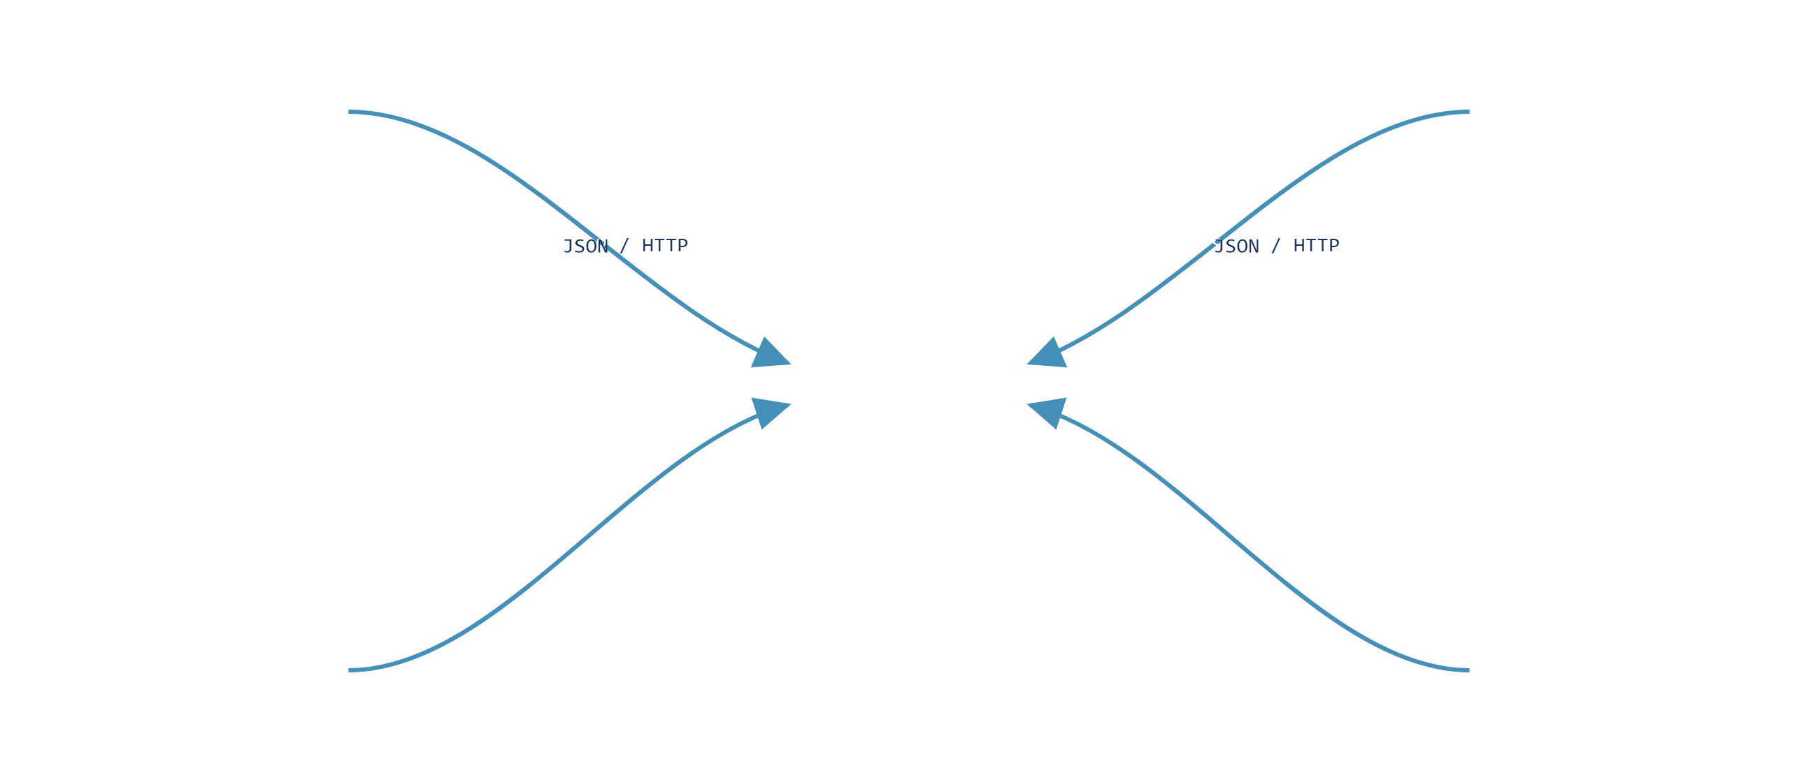
MARCO TEÓRICO
03 · MARCO TEÓRICO — VISTA GLOBAL
3.1
Arquitectura del ecosistema REST
REST
3.2
Payara Server
3.3
Jersey Client
3.4
Servlets + JSP
CLIENTE 1
CLIENTE 3
3.5
Retrofit / Android
Consola Java
Servlets + JSP
Jersey Client
HttpURLConnection · proxy
3.6
Arquitectura
SERVIDOR REST · PAYARA
JAX-RS API
JSON · :8080/…/api
In-memory · sin BDD
CLIENTE 2
CLIENTE 4
Swing · Java
Android · Kotlin
Jersey Client
Retrofit2 + Gson
Retrofit2 declara la API como una interfaz Kotlin con anotaciones @POST y Gson convierte el JSON en data classes; las llamadas se ejecutan con corrutinas (suspend) sin bloquear la interfaz.
GR02 · 2026
10
WS_CONUNI_RESTFUL_JAVA_GR02 · 03 MARCO TEÓRICO

Slide 9
04 · DESARROLLO
04 · DESARROLLO — 4.1 SERVIDOR
4.1
Servidor REST
Servidor CONUNI_RESTFUL_JAVA_GR02
4.2
Cliente Consola
4.3
Cliente Swing
4.4
Cliente Web JSP
4.5
Proyecto Maven (WAR, Jakarta EE 10) desplegado en Payara. Toda la lógica de conversión y autenticación reside en clases Java en memoria.
Cliente Móvil
Pasos
CONUNI_RESTFUL_JAVA_GR02/
├── pom.xml ← Jakarta EE 10 · WAR
└── src/main/java/ec/edu/monster/
├── configuracion/ApplicationConfig ← /api
├── controlador/AuthController ← /auth
├── controlador/ConversionController
└── servicios/ · modelo/
1. Crear proyecto: Maven Web Application (Jakarta EE 10)
2. Configurar estructura del proyecto
3. ApplicationConfig — @ApplicationPath("/api")
4. AuthController — POST /auth/login
5. ConversionService + ConversionController
6. CorsFilter y modelos JSON
7. Desplegar en Payara
GR02 · 2026
12
WS_CONUNI_RESTFUL_JAVA_GR02 · 04 DESARROLLO · 4.1 SERVIDOR

Slide 10
04 · DESARROLLO
4.1.3 — RECURSOS DEL SERVICIO
4.1
Servidor REST
ConversionController + endpoints expuestos
— Recursos
— Implementación
— ApplicationConfig + Payara
@Path("/conversion")
@Produces(MediaType.APPLICATION_JSON)
@Consumes(MediaType.APPLICATION_JSON)
public class ConversionController {
@POST @Path("/convertir") // JSON genérico
public Response convertir(ConversionRequest r)
@GET @Path("/temperatura/celsius-to-fahrenheit")
public Response celsiusAFahrenheit(
@QueryParam("celsius") double c)
// + info, endpoints, Kelvin…
}
Grupo
Endpoints REST
4.2
Cliente Consola
Temperatura
POST /conversion/convertir · GET /conversion/temperatura/celsius-to-fahrenheit (y demás pares °C · °F · K)
4.3
Cliente Swing
4.4
Cliente Web JSP
4.5
Longitud
POST /conversion/convertir — metros ↔ pies · metros ↔ pulgadas · kilómetros ↔ millas
Cliente Móvil
Peso / Masa
POST /conversion/convertir — kilogramos ↔ libras · gramos ↔ onzas
Auth
POST /auth/login { usuario, contrasena } → { autenticado, mensaje }
Tabla 1 · Endpoints del servicio RESTful de conversión.
GR02 · 2026
13
WS_CONUNI_RESTFUL_JAVA_GR02 · 4.1.3 CONTRATO

Slide 11
04 · DESARROLLO
4.1.4 / 4.1.5 — LÓGICA DEL SERVIDOR
4.1
Servidor REST
Autenticación + ConversionService
— Recursos
— Implementación
— ApplicationConfig + Payara
@Path("/auth")
public class AuthController {
static final String USUARIO_VALIDO = "MONSTER";
static final String CONTRASENA_VALIDA = "MONSTER9";
@POST @Path("/login")
public Response login(LoginRequest c) {
boolean ok = USUARIO_VALIDO.equals(
c.getUsuario().trim().toUpperCase())
&& CONTRASENA_VALIDA.equals(c.getContrasena().trim());
return ok ? Response.ok(new LoginResponse(true, …)).build()
: Response.status(401).build();
}
}
public class ConversionService {
public double celsiusAFahrenheit(double c) {
return (c * 9.0 / 5.0) + 32.0;
}
public double metrosAPies(double m) {
return m * 3.28084;
}
public double kilogramosALibras(double k) {
return k * 2.20462;
}
}
4.2
Cliente Consola
4.3
Cliente Swing
4.4
Cliente Web JSP
4.5
Cliente Móvil
Credenciales centralizadas en el servidor — los clientes nunca las conocen.
3 operaciones — temperatura · longitud · peso/masa.
GR02 · 2026
14
WS_CONUNI_RESTFUL_JAVA_GR02 · 4.1 SERVIDOR

Slide 12
04 · DESARROLLO
4.1.6 / 4.1.7 — CONFIGURACIÓN Y DESPLIEGUE
4.1
Servidor REST
ApplicationConfig + Desplegar en Payara
— Recursos
— Implementación
— ApplicationConfig + Payara
@ApplicationPath("/api")
public class ApplicationConfig extends Application { }
<!-- pom.xml -->
<packaging>war</packaging>
<finalName>CONUNI_RESTFUL_JAVA_GR02</finalName>
<dependency>
<groupId>jakarta.platform</groupId>
<artifactId>jakarta.jakartaee-api</artifactId>
<version>10.0.0</version>
<scope>provided</scope>
</dependency>
Desplegar en Payara
4.2
Cliente Consola
mvn clean package → WAR
4.3
Cliente Swing
4.4
asadmin deploy · iniciar_servidor.ps1
Cliente Web JSP
4.5
Cliente Móvil
Puerto 8080 · Payara domain1
Firewall: abrir el puerto 8080
VERIFICACIÓN — API
URLs accesibles desde el navegador
http://localhost:8080/CONUNI_RESTFUL_JAVA_GR02/api/conversion/info
http://<IP-del-servidor>:8080/CONUNI_RESTFUL_JAVA_GR02/api
← IP real
GR02 · 2026
15
WS_CONUNI_RESTFUL_JAVA_GR02 · 4.1 SERVIDOR

Slide 13
04 · DESARROLLO
4.2 — CLIENTE DE CONSOLA
4.1
Consola Java · Jersey Client
Servidor REST
4.2
Cliente Consola
4.3
Cliente Swing
Aplicación Java 17 (Maven) con arquitectura MVC. Jersey Client consume la API REST y la URL base se lee de config.properties (una sola variable).
4.4
Cliente Web JSP
4.5
Cliente Móvil
CONUNI_RESTFUL_JAVA_CLICON_G09/
├── pom.xml ← Jersey Client + JSON-B
└── src/main/
├── resources/config.properties ← api.base.url
└── java/ec/edu/monster/
├── controlador/
│ ├── Autenticador.java
│ └── ClienteController.java
├── servicios/ConversionService.java
├── vista/
│ ├── ClienteConsolaREST.java
│ └── VistaLogin.java
└── prueba/ClientePrincipal.java ← main
public class ConversionService {
private final WebTarget base;
public ConversionService() {
String url = cargarUrlDesdeConfiguracion();
base = ClientBuilder.newClient()
.target(url).path("/conversion");
}
// GET /conversion/temperatura/celsius-to-fahrenheit
WebTarget t = base
.path("/temperatura/celsius-to-fahrenheit")
.queryParam("celsius", valor);
Response r = t.request(MediaType.APPLICATION_JSON).get();
}
GR02 · 2026
16
WS_CONUNI_RESTFUL_JAVA_GR02 · 4.2 CLIENTE CONSOLA

Slide 14
04 · DESARROLLO
4.3 — CLIENTE DE ESCRITORIO
4.1
Java Swing · paleta Monsters Inc.
Servidor REST
4.2
Cliente Consola
4.3
Cliente Swing
Aplicación Java Swing con VentanaLogin, VentanaPrincipal y paneles intercambiables (PanelTemperatura, PanelLongitud, PanelPeso) sobre una base común PanelConversionBase.
4.4
Cliente Web JSP
public class ConversionApiClient {
private final WebTarget base;
public ConversionApiClient() {
base = ClientBuilder.newClient()
.target(urlBase()).path("/conversion");
}
private ConversionResponse ejecutarConversion(
String op, double valor, String categoria) {
ConversionRequest req = crearRequest(op, valor, categoria);
Response r = base.path("/convertir")
.request(MediaType.APPLICATION_JSON)
.post(Entity.entity(req, MediaType.APPLICATION_JSON));
return r.readEntity(ConversionResponse.class);
}
}
4.5
Cliente Móvil
AZUL · #21A9DA
ROJO · #F66971
AMARILLO · #F5D880
PÚRPURA · #8C6BCD
Login con 3 intentos máximos. Al éxito → VentanaPrincipal.
GR02 · 2026
17
WS_CONUNI_RESTFUL_JAVA_GR02 · 4.3 CLIENTE ESCRITORIO

Slide 15
04 · DESARROLLO
4.4 — CLIENTE WEB
4.1
Servlets + JSP · Sesión HTTP
Servidor REST
4.2
Cliente Consola
4.3
Cliente Swing
4.4
Cliente Web JSP
// LoginServlet.java
@WebServlet(name = "LoginServlet", urlPatterns = {"/login"})
public class LoginServlet extends HttpServlet {
private static final String AUTH_URL =
ConfiguracionCliente.getBaseUrl() + "/auth/login";
@Override
protected void doPost(HttpServletRequest req,
HttpServletResponse resp) {
// POST {usuario, contrasena} → API REST
// si es válido: sesión "usuario" y redirige
// a la página de conversiones
}
}
// ControladorWeb.java — proxy hacia la API REST
@WebServlet(urlPatterns = {"/ControladorWeb", "/convertir"})
public class ControladorWeb extends HttpServlet {
protected void doPost(HttpServletRequest req,
HttpServletResponse resp) {
switch (req.getParameter("accion")) {
case "login": // valida contra /auth/login
case "logout": // invalida la sesión
case "convertir": // ClienteConversionRESTFUL
// → POST /conversion/convertir
}
}
}
4.5
Cliente Móvil
LoginServlet guarda el atributo de sesión "usuario" al validar contra la API REST, e index.jsp verifica la sesión antes de mostrar las conversiones; el navegador nunca llama directamente a la API.
GR02 · 2026
18
WS_CONUNI_RESTFUL_JAVA_GR02 · 4.4 CLIENTE WEB

Slide 16
04 · DESARROLLO
4.5 — CLIENTE MÓVIL
4.1
Android · Kotlin con Retrofit2
Servidor REST
4.2
Cliente Consola
4.3
Cliente Swing
4.4
Cliente Web JSP
compileSdk 35 · minSdk 24 · Kotlin DSL
interface ApiService {
@POST("/CONUNI_RESTFUL_JAVA_GR02/api/conversion/convertir")
suspend fun convertir(@Body body: ConversionRequest)
: Response<ConversionResponse>
@POST("/CONUNI_RESTFUL_JAVA_GR02/api/auth/login")
suspend fun login(@Body body: LoginRequest)
: Response<LoginResponse>
}
object RetrofitClient {
const val SERVER_IP = "192.168.0.90"
val api: ApiService by lazy {
Retrofit.Builder()
.baseUrl("http://$SERVER_IP:8080/")
.addConverterFactory(GsonConverterFactory.create())
.build().create(ApiService::class.java)
}
}
4.5
Cliente Móvil
Navigation Component + Fragments
Retrofit2 + Gson consumen la API JSON
Corrutinas (Dispatchers.IO ) para llamadas no bloqueantes
Cleartext + network_security_config.xml
ec.edu.monster
├── LoginActivity.kt
├── MainActivity.kt
├── api/ApiService.kt
├── api/RetrofitClient.kt ← SERVER_IP
├── model/ConversionModels.kt
└── vista/
├── InicioFragment.kt
├── TemperaturaFragment.kt
├── LongitudFragment.kt
└── PesoFragment.kt
GR02 · 2026
19
WS_CONUNI_RESTFUL_JAVA_GR02 · 4.5 CLIENTE MÓVIL

Slide 17
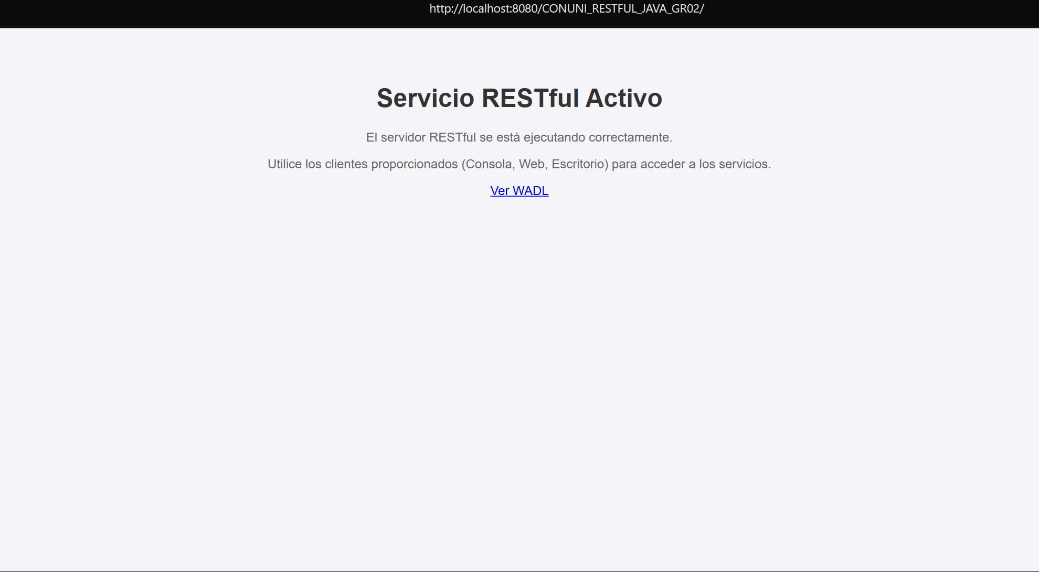
04 · DESARROLLO
Servidor RESTful desplegado en Payara
4.1 Servidor RESTful
API disponible en /CONUNI_RESTFUL_JAVA_GR02/api

Slide 18
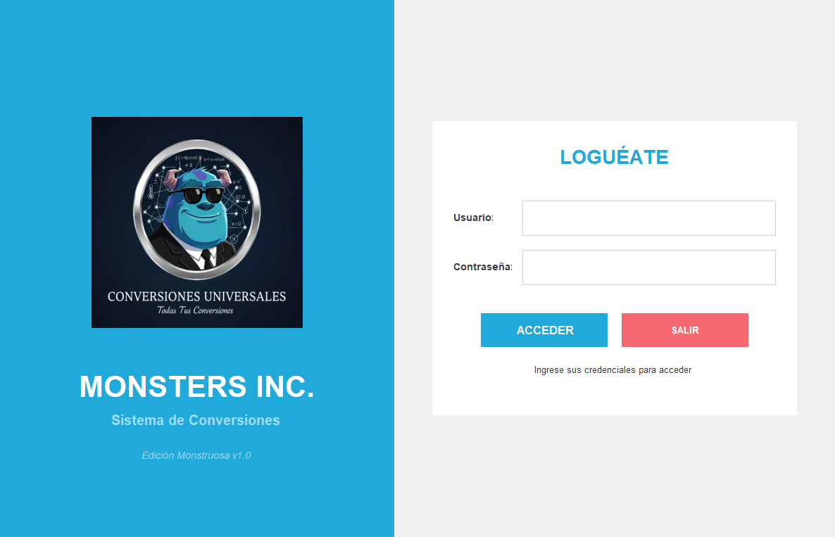
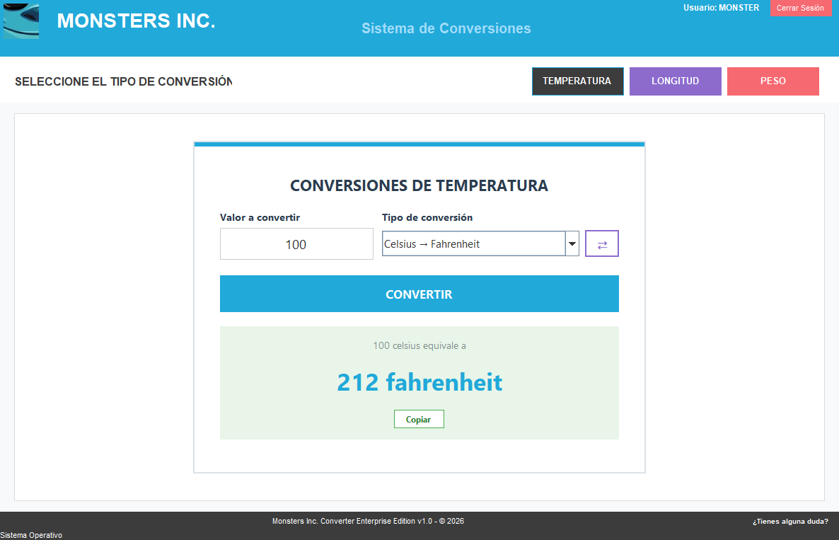
04 · DESARROLLO
Cliente de escritorio (Java Swing)
4.3 Cliente de escritorio
VentanaLogin
PanelTemperatura con resultado REST

Slide 19
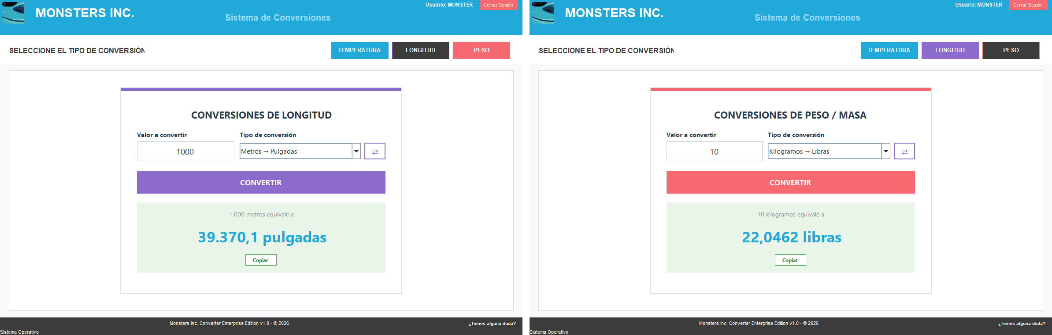
04 · DESARROLLO
Conversiones de longitud y peso
4.3 Cliente de escritorio
PanelLongitud y PanelPeso con resultados

Slide 20
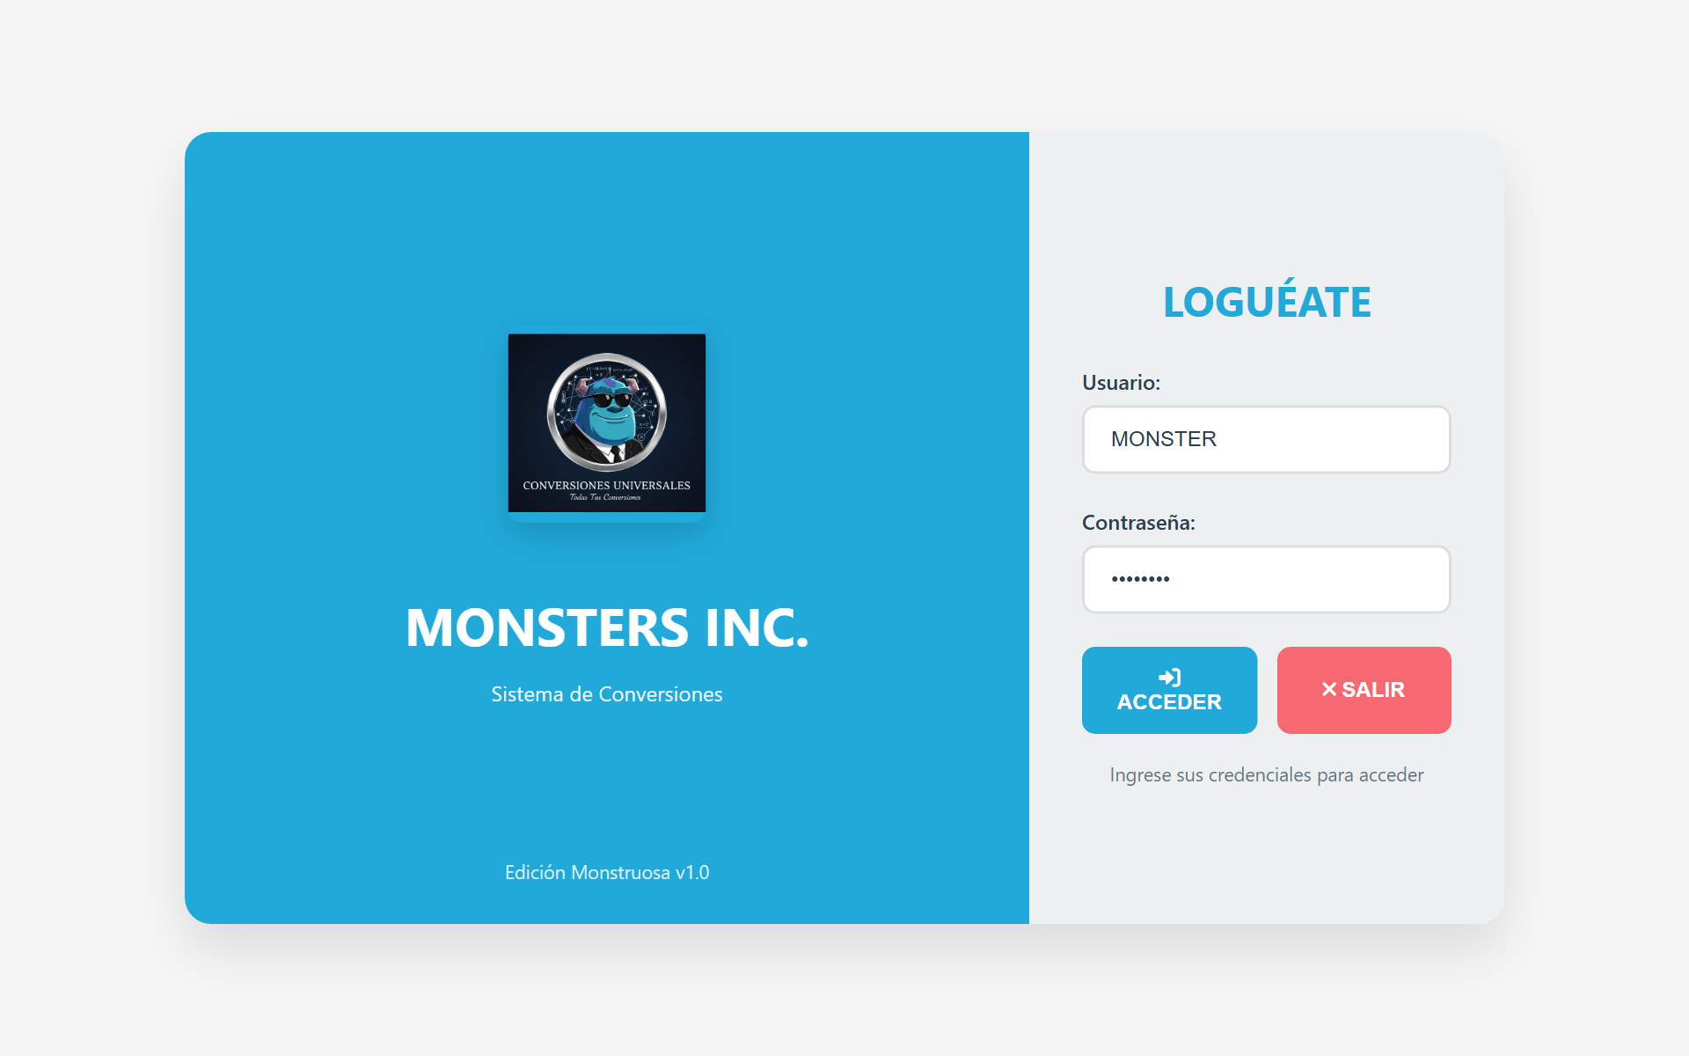
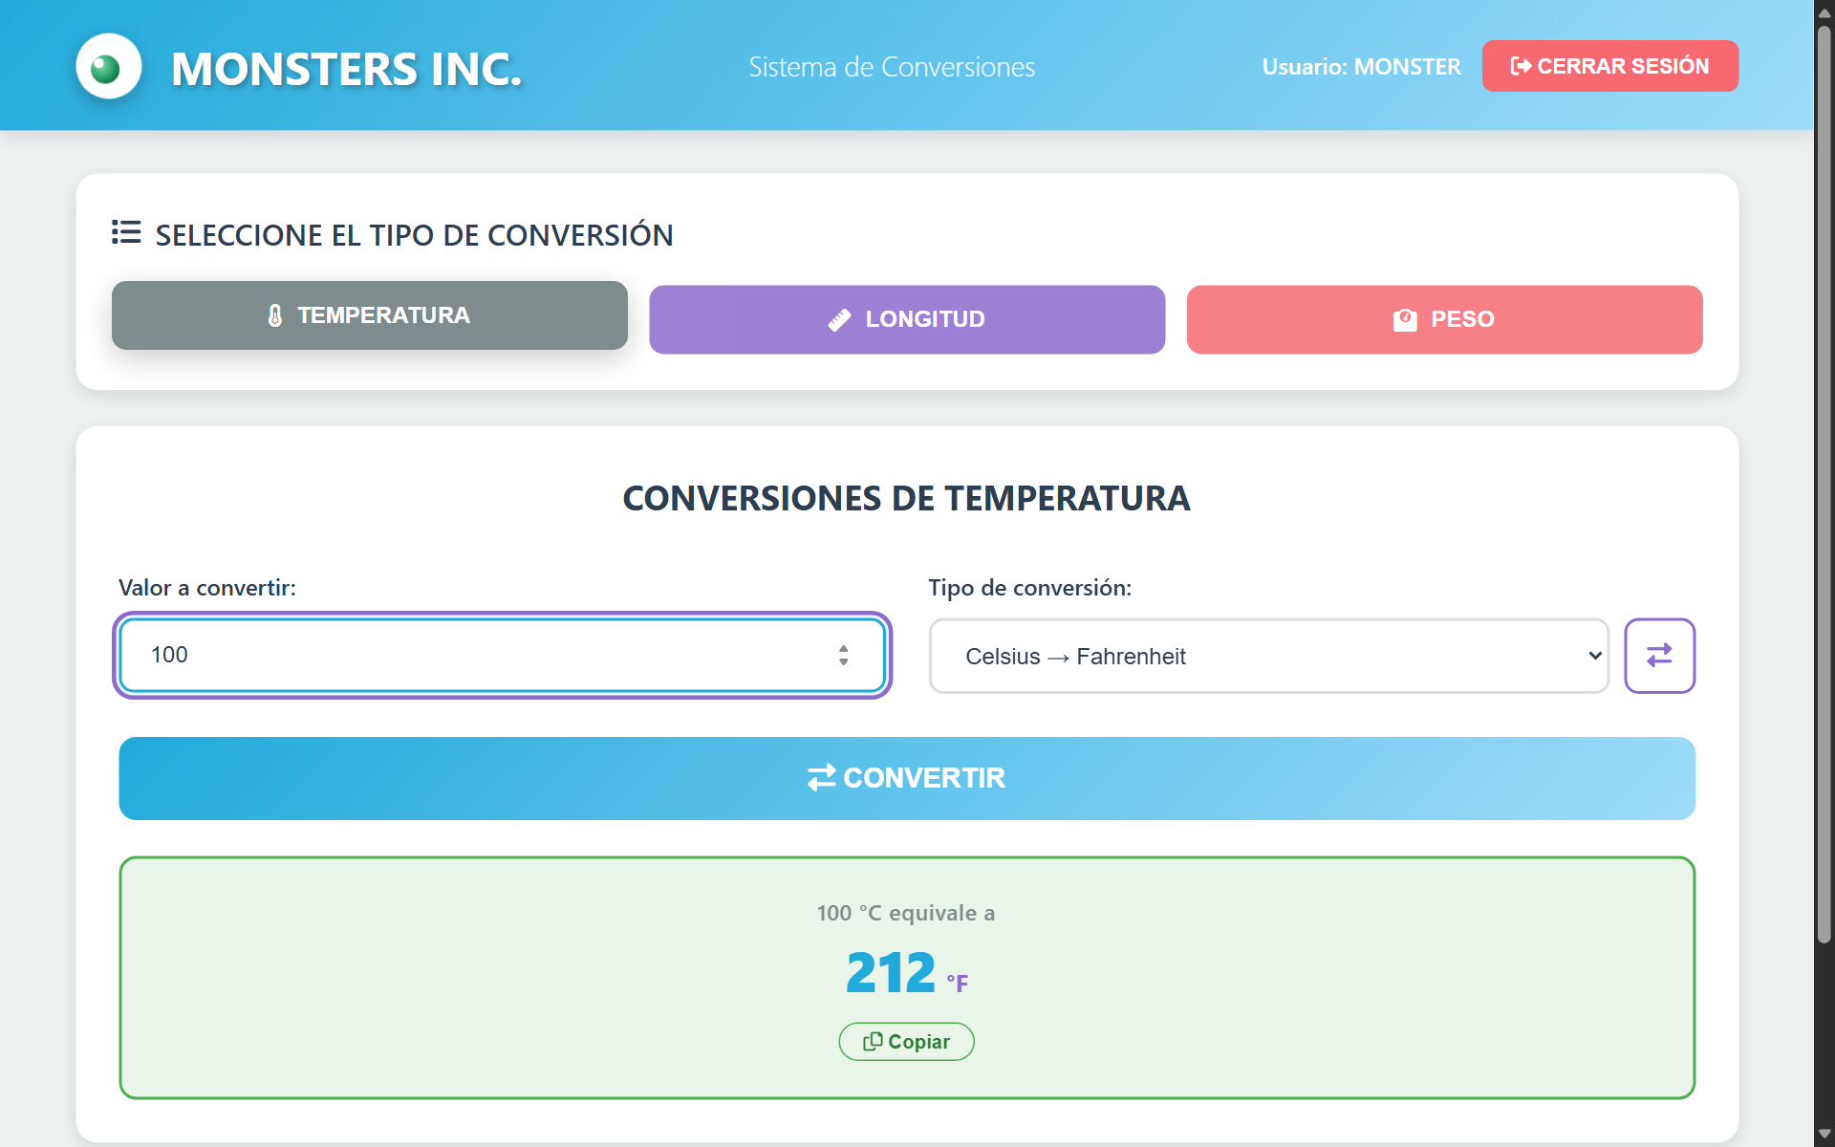
04 · DESARROLLO
Cliente web (JSP + Servlets)
4.4 Cliente web
Inicio de sesión
Conversión con resultado del servicio REST

Slide 21
CONTENIDO
05 · CONCLUSIONES
01
Lo que demuestra el proyecto
Introducción
02
Objetivos
03
Marco Teórico
04
Desarrollo
C1
C2
REST interoperable
Sin proxies generados
05
Conclusiones
JAX-RS expone una API JSON sobre HTTP consumible desde cuatro plataformas distintas. El mismo endpoint atiende a clientes Java y a un cliente Android/Kotlin sin cambios en el servidor.
A diferencia de SOAP, no se generan stubs a partir de un WSDL: basta con conocer la URL y el formato JSON, y la URL base se cambia en una sola variable por cliente.
06
Recomendaciones
07
Bibliografía
C3
C4
Retrofit2 en Android
Sin base de datos
Una app Kotlin consume la API declarando los endpoints como una interfaz con anotaciones @POST y data classes serializadas con Gson.
La ausencia de BDD simplifica el despliegue en Payara y demuestra que un servicio REST es plenamente funcional para cómputo puro, facilitando portabilidad y mantenimiento.
GR02 · 2026
20
WS_CONUNI_RESTFUL_JAVA_GR02 · 05 CONCLUSIONES

Slide 22
CONTENIDO
07 · REFERENCIAS BIBLIOGRÁFICAS
01
Bibliografía
Introducción
02
Objetivos
03
Marco Teórico
04
Eclipse Foundation (2022). Jakarta RESTful Web Services 3.1 Specification. jakarta.ee/specifications/restful-ws/
Desarrollo
05
Conclusiones
Eclipse Foundation (2024). Eclipse Jersey Documentation. eclipse-ee4j.github.io/jersey/
06
Recomendaciones
07
Bibliografía
Payara Services (2024). Payara Server Documentation. docs.payara.fish
Square (2024). Retrofit — A type-safe HTTP client for Android and Java. square.github.io/retrofit/
JetBrains (2024). Kotlin Coroutines Guide. kotlinlang.org/docs/coroutines-guide.html
¡Gracias!
GRUPO 02 · 2026
GR02 · 2026
22
WS_CONUNI_RESTFUL_JAVA_GR02 · 07 BIBLIOGRAFÍA

